Slide 1


Slide 2
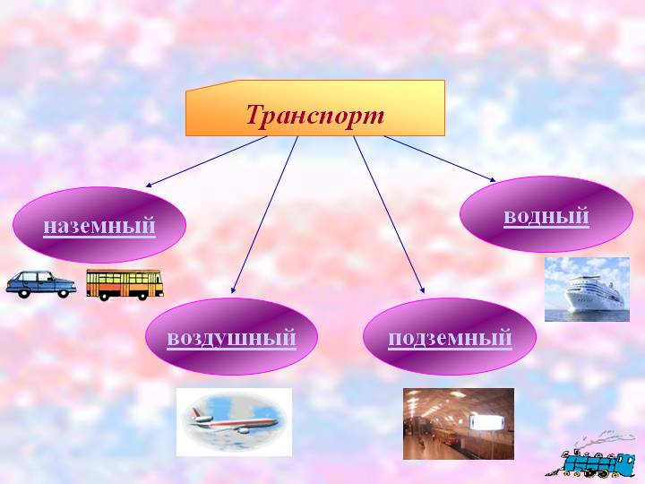

Slide 3
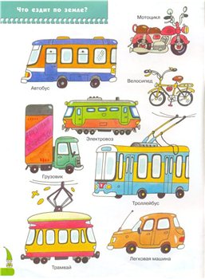
Наземный транспорт

Slide 4
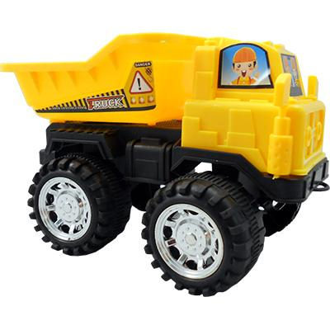
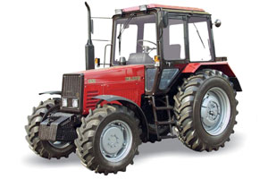
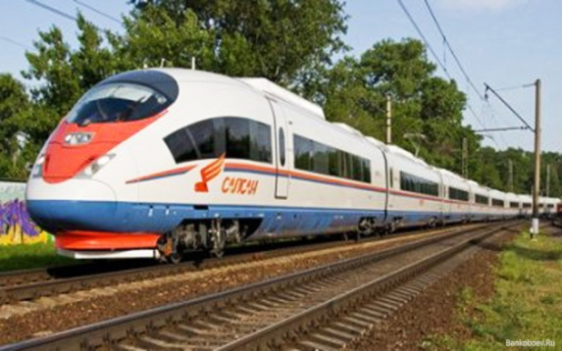
На стройку привёз самосвал за часок
Жёлтый – прежёлтый чудесный песок.
Минуя овраги, болота, отроги,
Трактор приедет к нам без дороги.
Мы сядем в поезд и -вперёд!
Помчим по рельсам быстро-быстро.
А кто же поезд поведёт?
Им управляют машинисты

Slide 5
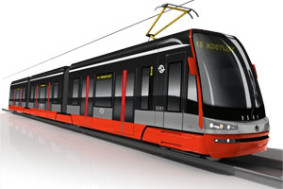
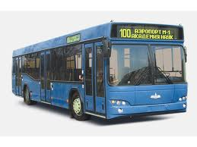
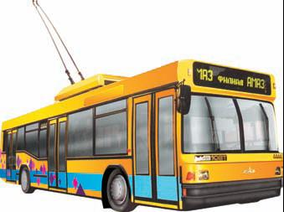
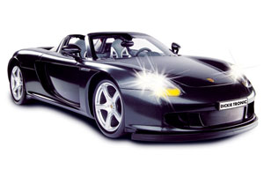
Спозаранку за окошком
Стук, и звон, и кутерьма -
По прямым стальным дорожкам
Ходят разные дома.
Весь день - домой и на работу
Возить людей его забота!
Точно, вовремя и ловко
Подъезжает к остановке.
По асфальту едет дом,
Ребятишек много в нём,
А над крышей вожжи -
Он без них не может.
Пьёт бензин, как молоко,
Может бегать далеко,
Возит грузы и людей.
Ты знаком, конечно, с ней?

Slide 6
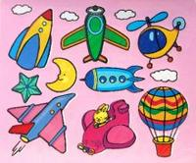
Воздушный транспорт

Slide 7
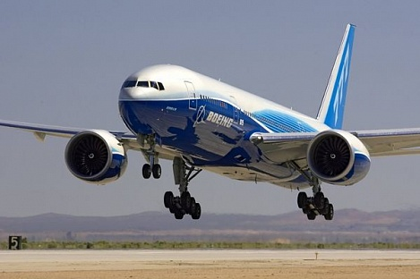
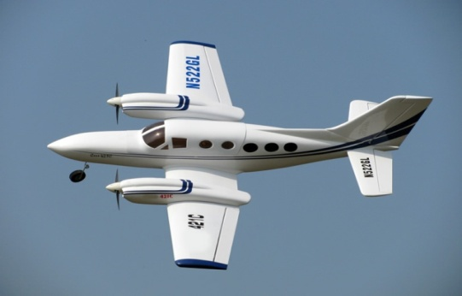
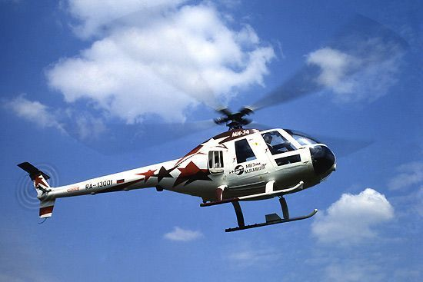
Он в безбрежном океане
Туч касается крылом,
Развернётся — под лучами
Отливает серебром.
Без разгона ввысь взлетает,
Стрекозу напоминает.
Отправляется в полёт
Наш российский в

Slide 8
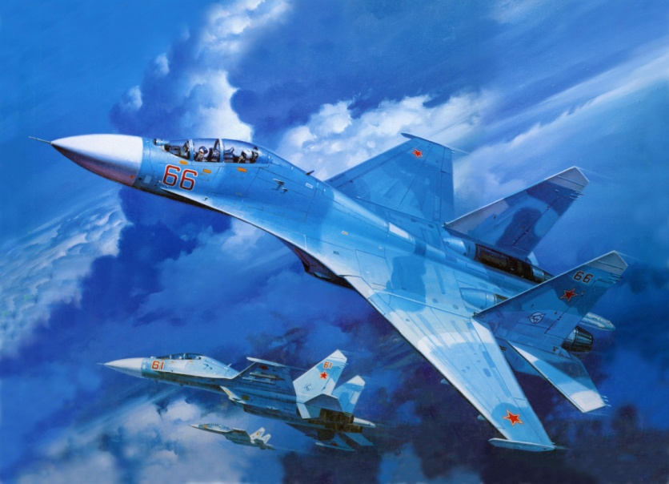
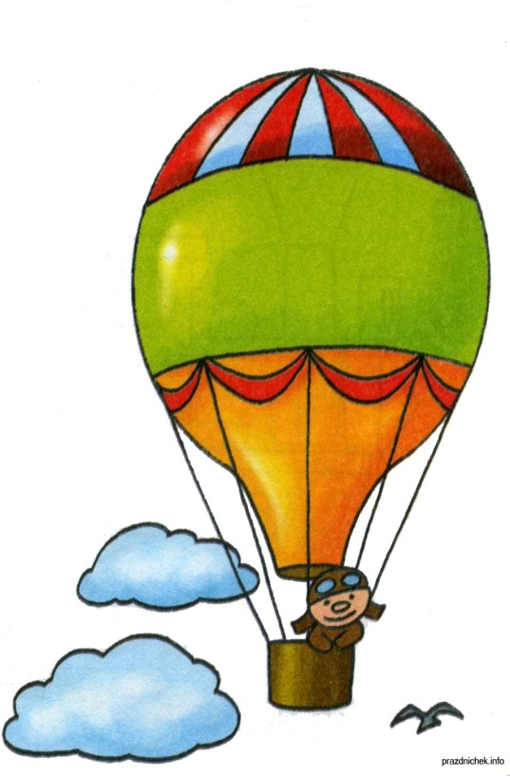
Металлическая птица
Поднялась вдруг в облака.
Теперь воздушная граница
Надежна и крепка!
Если очень постараться -
Очень-очень захотеть,
То мечты начнут сбываться:
Можно в небо улететь
На большом воздушном шаре,
Как на круглом дирижабле,
Проплывая в небесах,
На волшебных парусах!

Slide 9
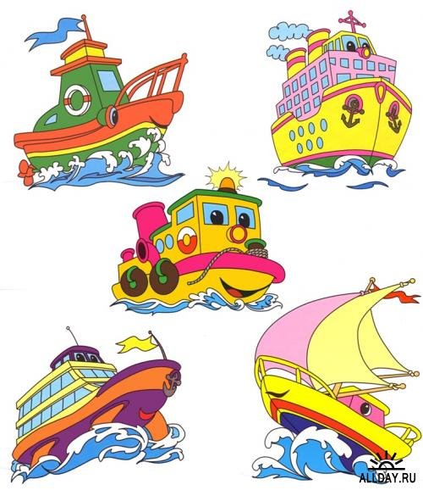
Водный транспорт

Slide 10
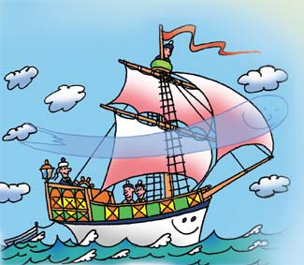
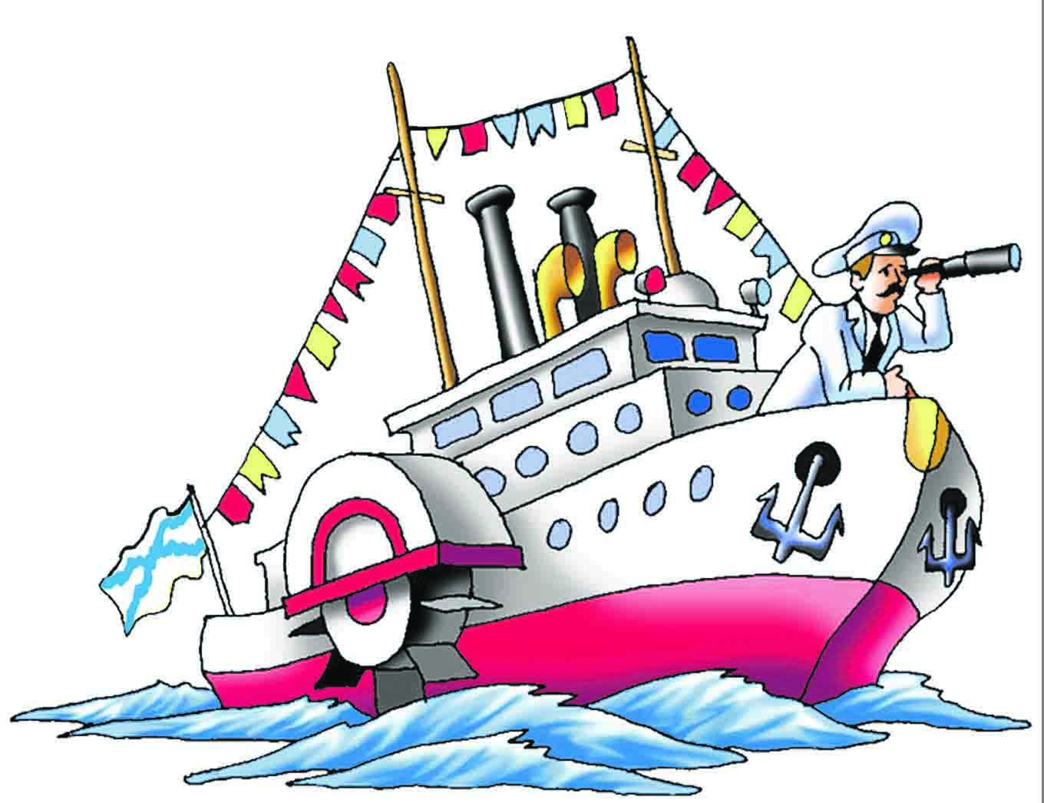
От ветра он не прячется,
А грудь подставив, катится. (Парусник)
Идёт утюжок
С прокопчённой трубой,
Морщины и складки
Ведёт за собой.
( Пароход )

Slide 11
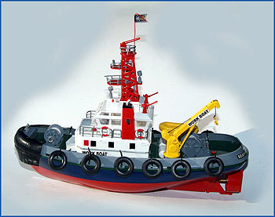
По воде темно-серой с накрапами,
отряхнув дождевую пыль,
пароходик зашлепал лапами,
точно лапчатый гусь поплыл.
И такая в его движении
горделивость была видна,
что качала его с уважением
на ладони своей волна.

Slide 12
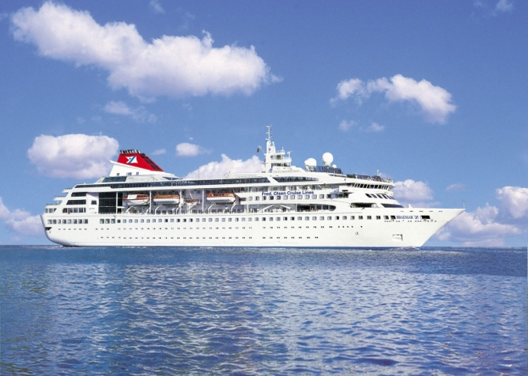
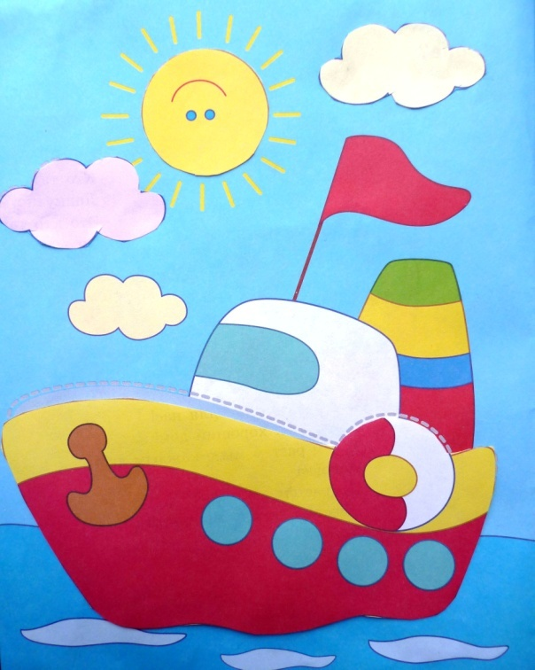
Ходит город-великан
На работу в океан.
На море, в реках и озёрах
Я плаваю, проворный, скорый.
Среди военный кораблей
Известен лёгкостью своей. (Катер)

Slide 13

Подземный транспорт
Я в любое время года
И в любую непогоду,
Если надо, в час любой
Провезу вас под землей.

Slide 14


